Slide 1

Nora Lends
Proyecto por:
Emanuel Alejandro Solorzano Guzman
Alejandro de Jesús Sánchez Morales

Slide 2
Introducción
A lo largo de este proyecto implementamos el aprendizaje del curso para realizar la elaboración de un conjunto de servicios Soap y Restfull, además de un servicio de proxy inverso. Los cuales nos sirvieron para cubrir una problemática.

Slide 3
Motivación
Nuestra motivación es desarrollar un conjunto de servicios que nos permitan tener una agenda funcional en la cual podamos guardar nuestros eventos, y, de ser necesario, anexarles notas para de esta manera tener un mejor control de estos. También la función de poder consultar todos los eventos mediante el uso de comandos de voz o texto.

Slide 4
Problemática
Debido a todas las actividades que tenemos y las cosas que no podemos recordar, se nos dificulta llevar un control preciso de nuestras tareas, tanto escolares como personales, causando una baja en el rendimiento escolar.

Slide 5
Solución
Se decidió desarrollar un conjunto de servicios en los que se incluyen un administrador de eventos, que incluya el uso de sesiones, así como también que incluya un asistente el cual respondería a los comandos de voz o texto para su consumo.

Slide 6
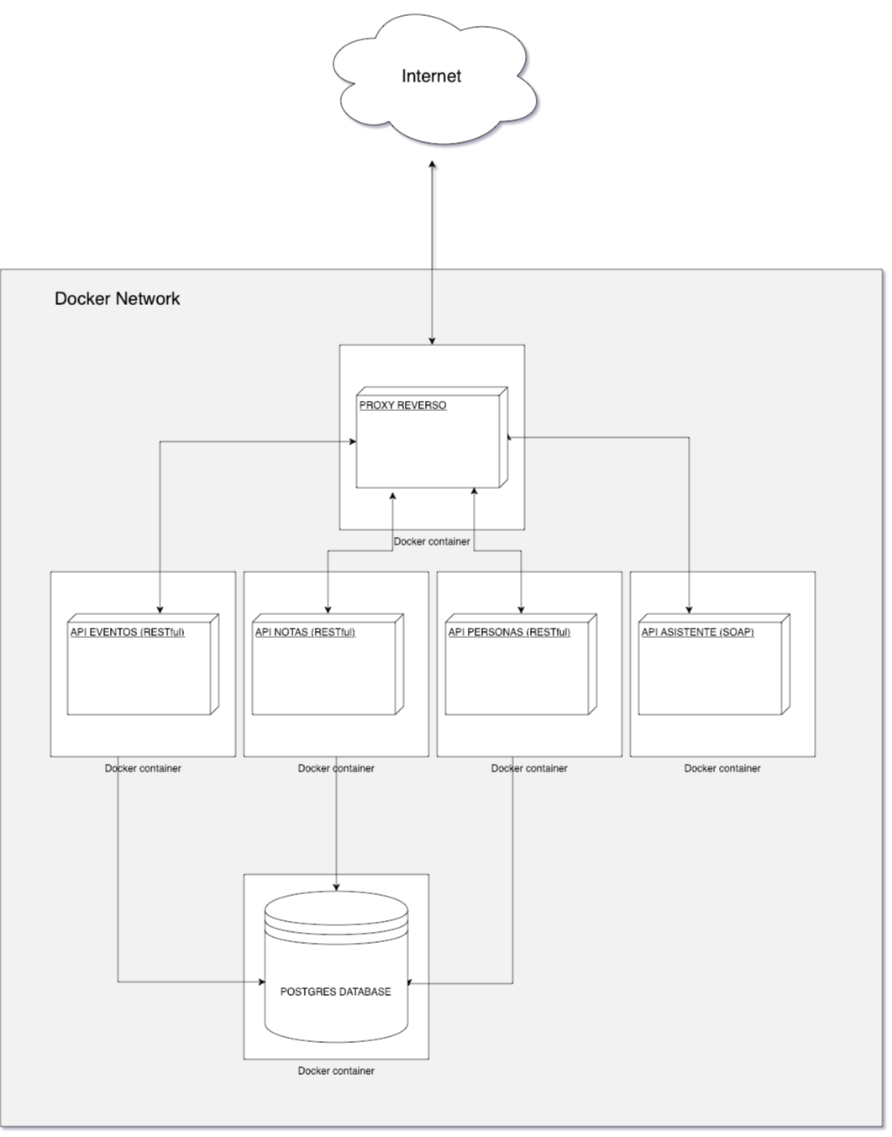
Diagrama de despliegue

Slide 7
Plan de pruebas
Utilizaremos postman para realizar todas las solicitudes pertinentes a cada endpoint y de esta manera aseguraremos su correcto funcionamiento. Las diferentes rutas y el que se manda se puede consultar desde la documentacion.

